Slide 1
ГПОАУ ЯО Рыбинский промышленно-экономический КОЛЛЕДЖ

Slide 2
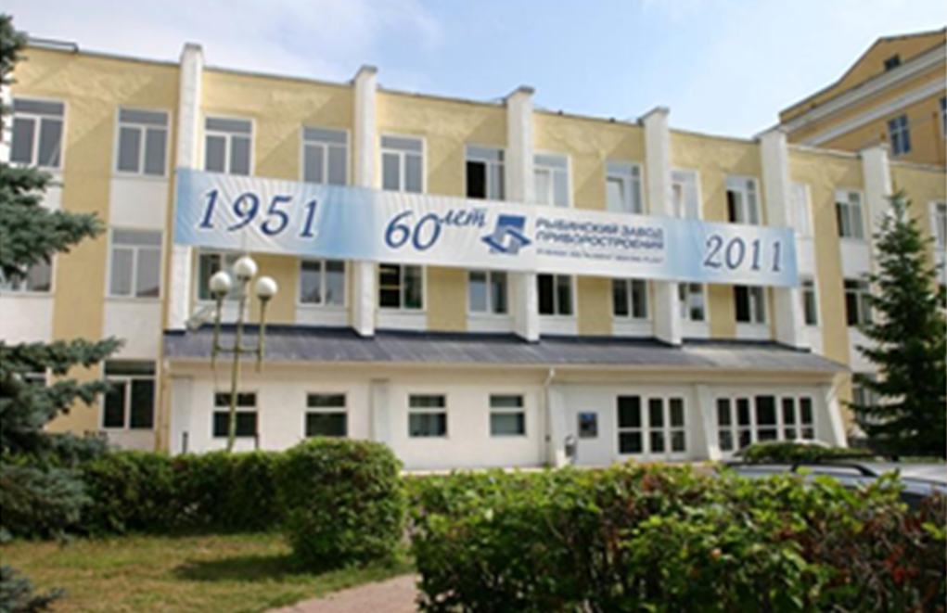
1966 год – открытие технического училища на базе завода Приборостроения

Slide 3
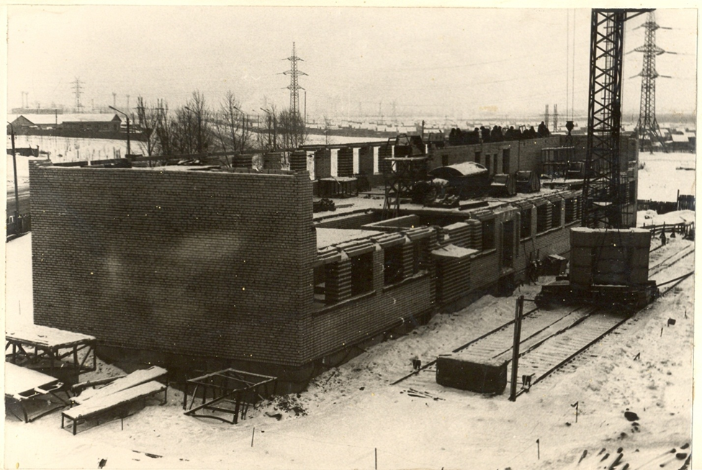
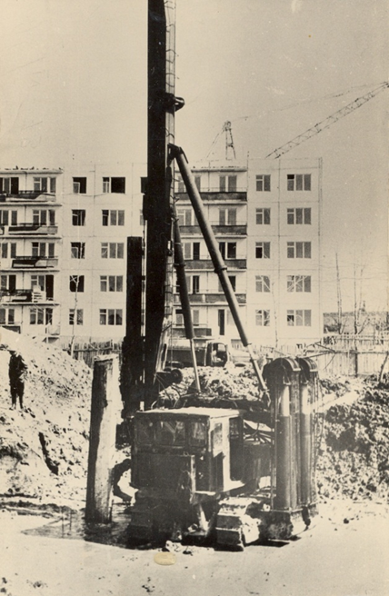
Начало строительства производственного
корпуса училища на ул.9 мая

Slide 4
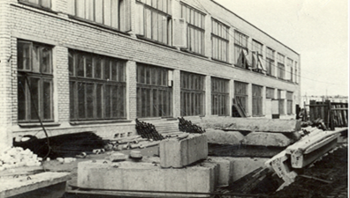
1972 год техническое училище переехало в корпус на ул.9 Мая.

Slide 5
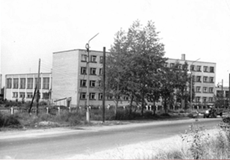
1975 – техническое училище преобразовано в среднее техническое училище № 32

Slide 6
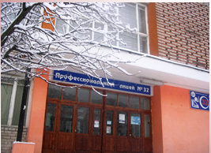
1993 год- переименование среднего технического училища в профессиональный лицей № 32

Slide 7
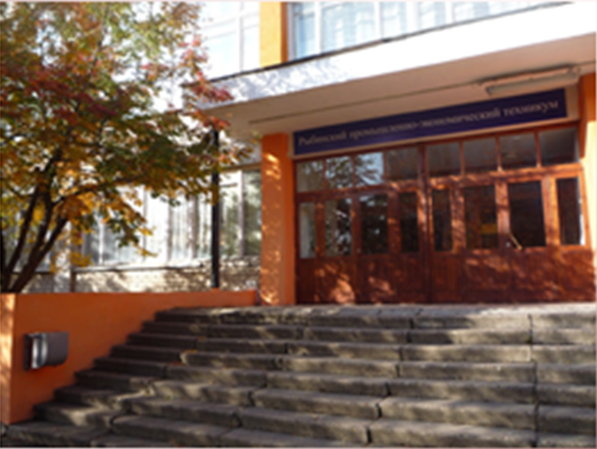
2012 год – профессиональный лицей переименован в ГОУ СПО Рыбинский промышленно- экономический техникум

Slide 8
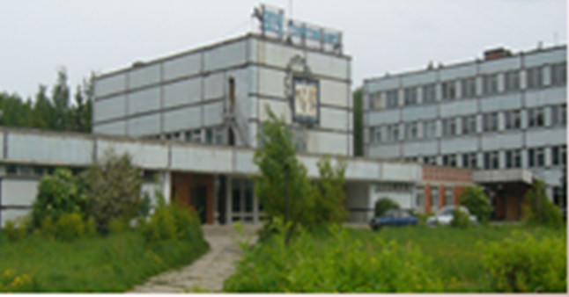
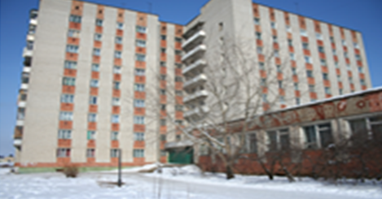
2012 год – реорганизация присоединение
ПЛ № 38 к РПЭТ

Slide 9
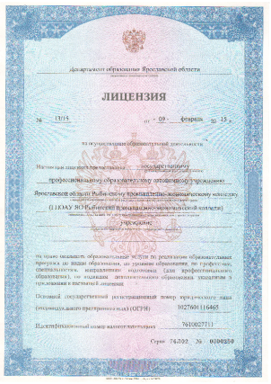
2015 год - Рыбинский промышленно- экономический техникум переименован в ГПОАУ ЯО Рыбинский промышленно- экономический колледж

Slide 10
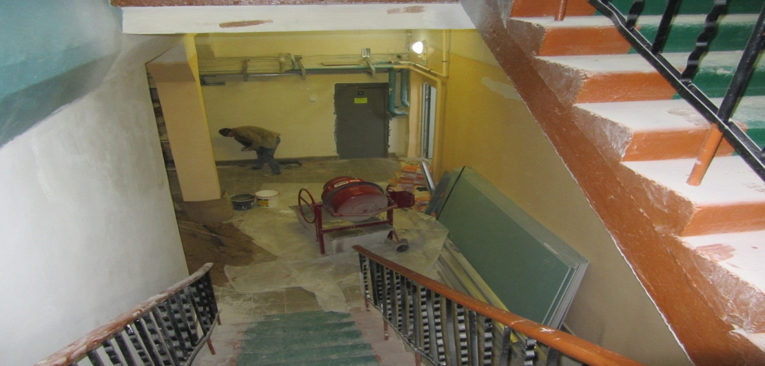
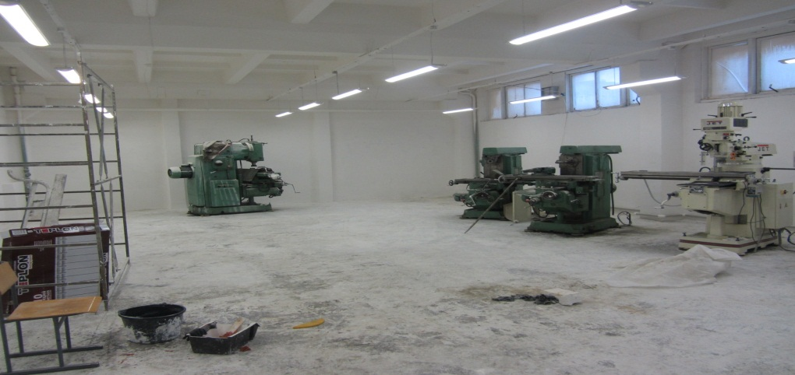
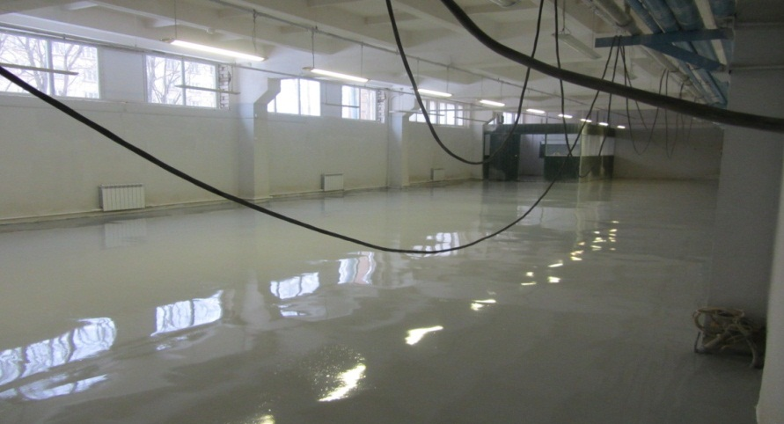
Ноябрь 2014 – январь 2015 проведение капитального ремонта производственного корпуса

Slide 11
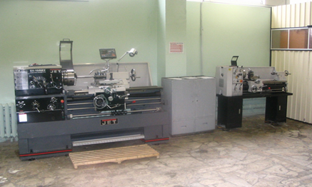
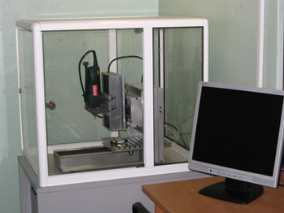
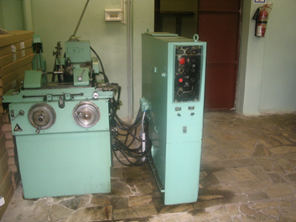
Ресурсный центр

Slide 12
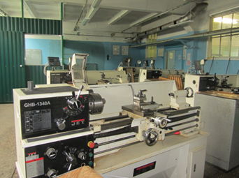
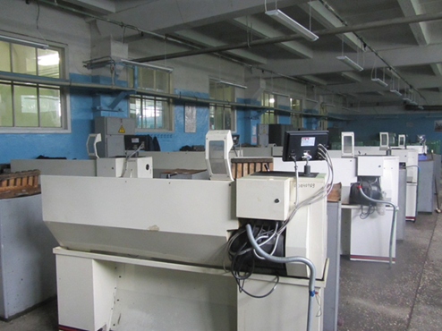
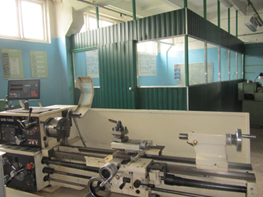
Токарная мастерская

Slide 13
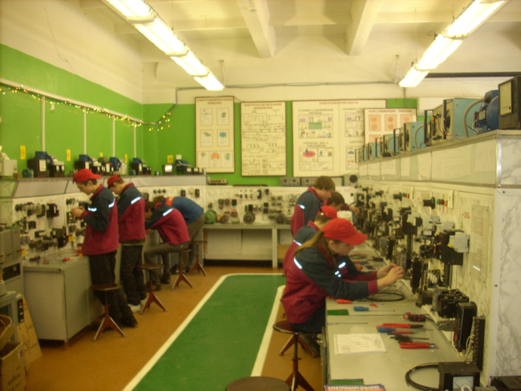
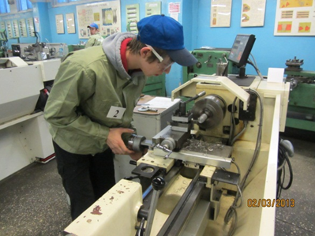
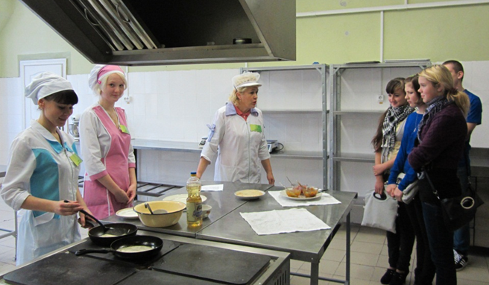
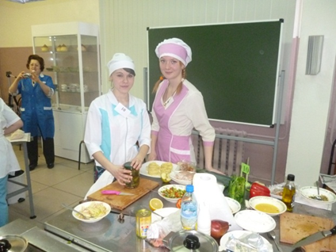
Мастерские и лаборатории
электромонтеров
Станочников широкого профиля
Поваров, кондитеров

Slide 14
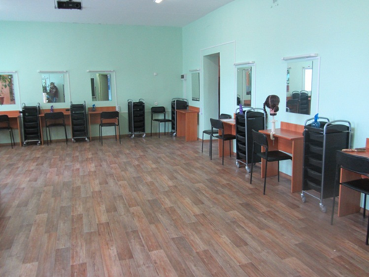
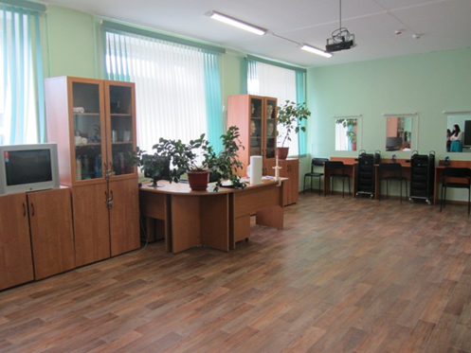
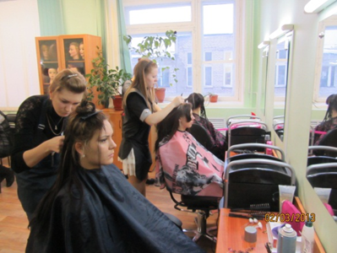
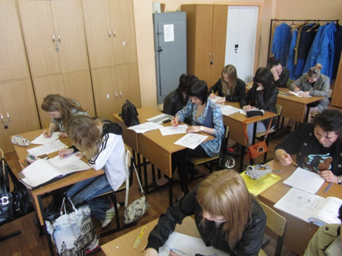
Мастерские и лаборатории
Лаборатория
парикмахеров
Кабинет декоративно –прикладного творчества

Slide 15
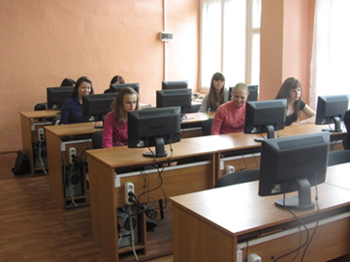
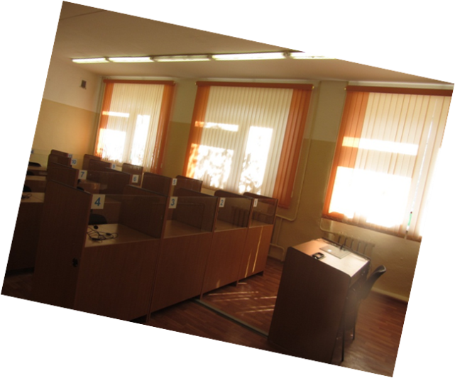
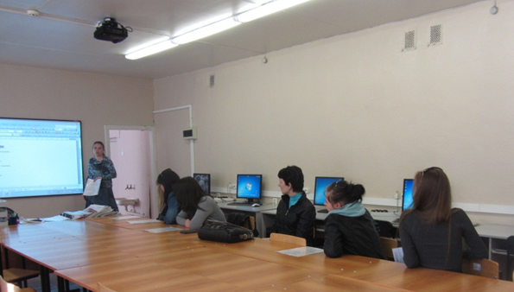
Мастерские и лаборатории
Кабинет контролеров
банка
Лингафонный кабинет
Кабинет информатики

Slide 16
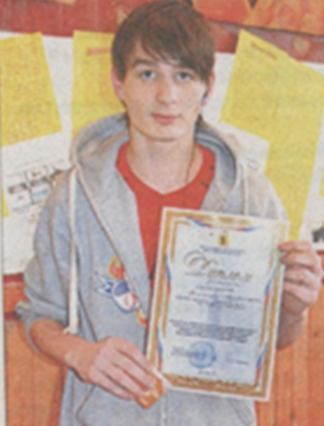
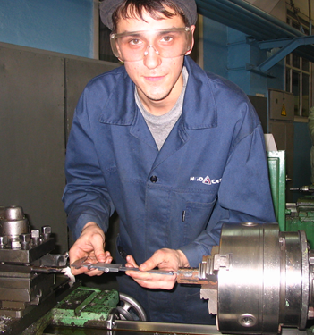
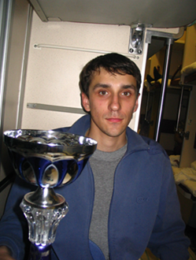
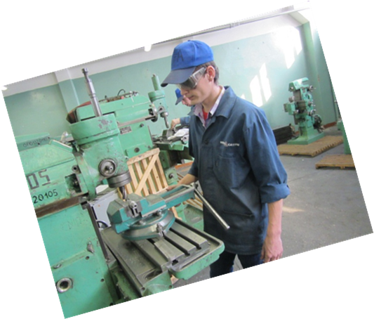
Наши выпускники
Околодков Виталий выпуск 2012г.
Победитель областной олимпиады по профессии токарь
Лауреат премии губернатора Ярославской области
Павлов Станислав выпуск 2010 г.
Призер конкурса «Мастера Центральной России»
Лауреат премии губернатора Ярославской области
2012г. ОАО НПО Сатурн ц.57
2011г. Фрезеровщик ООО «Газовые турбины»

Slide 17
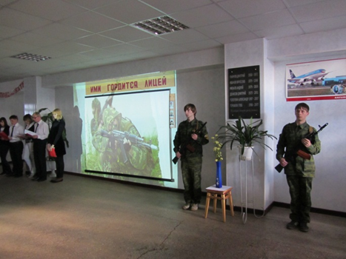
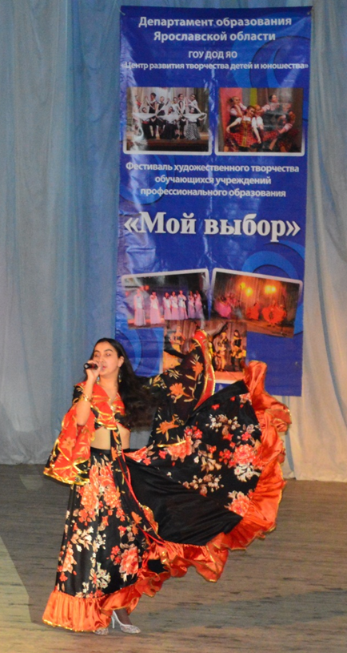
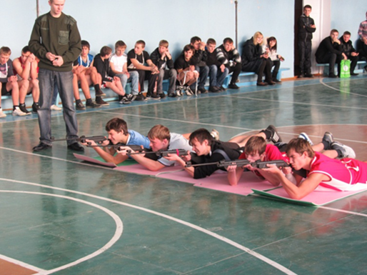
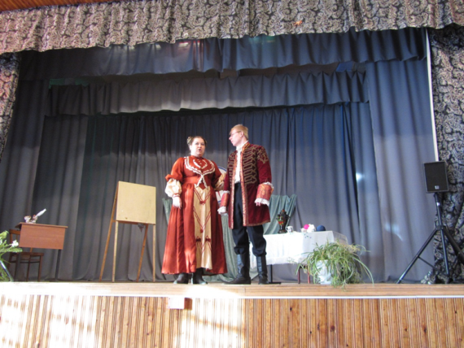
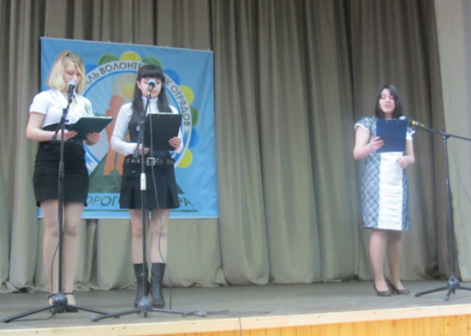
Внеурочная студенческая жизнь.

